Slide 1

Globularisation du TA6V
Réunion 07/01/2015
UKAD – Aubert & Duval

Slide 2
Forgeage final α/β
Etape clé : permet de globulariser la phase α
Globularisation ne peut pas être rattrapée au laminage pour DP de taille ~80mm<Ø<50mm
Point d’attention sur les chaudes trop longues, surtout à ce stade : refroidissement important du produit
Cinétique de globularisation
« le métal UKAD globularise moins bien que le métal concurrent » → à vérifier à l’aide des différents résultats de stages et d’essais complémentaires
  Essais de torsion (AD)/ compression uniaxiale (Stage EMSE) sur matière UKAD/VSMPO/TIMET pour comparer cinétique de globularisation

Slide 3
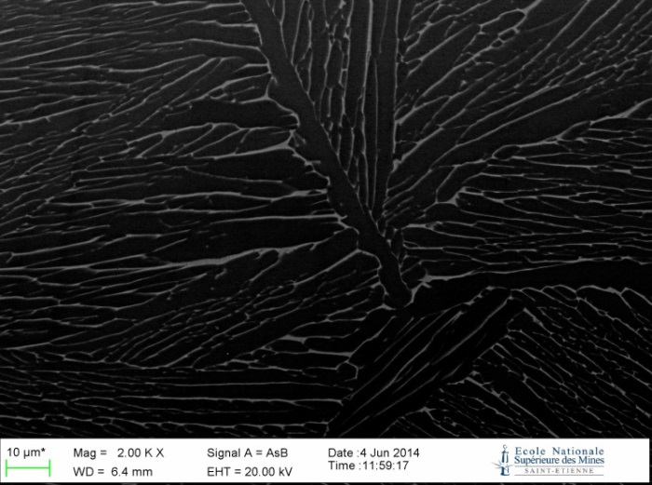
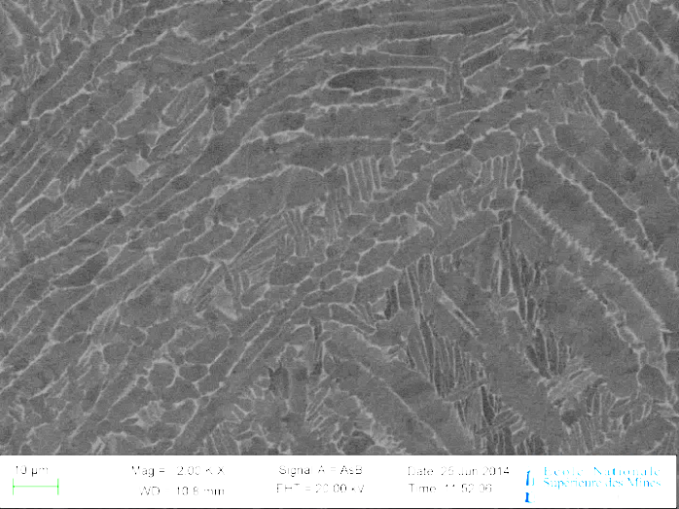
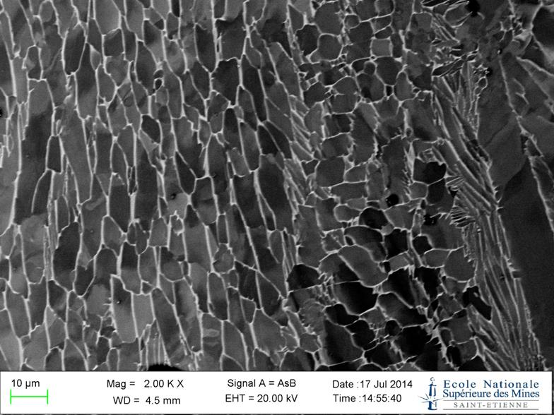
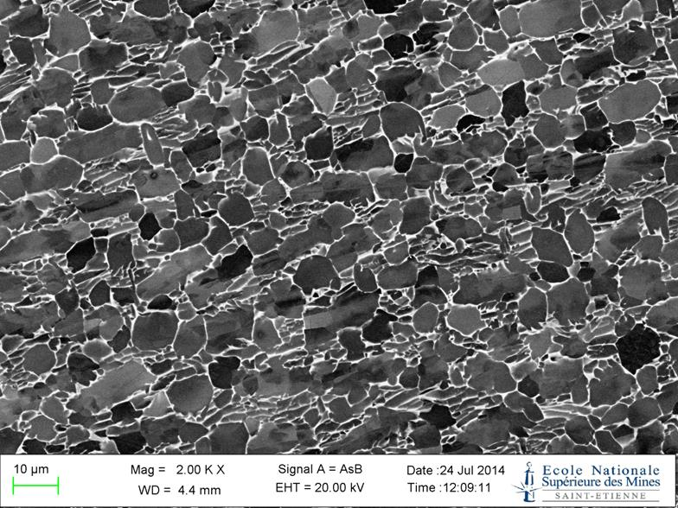
Structures à chaque étape de compression uniaxiale à 950°C
(Stage M. LEMAY 2014, métal VSMPO, eps = 0,4 x 3)
0
1
2
3

Slide 4
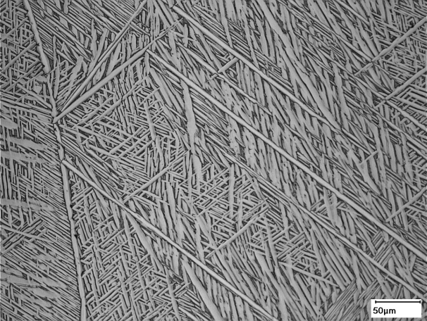
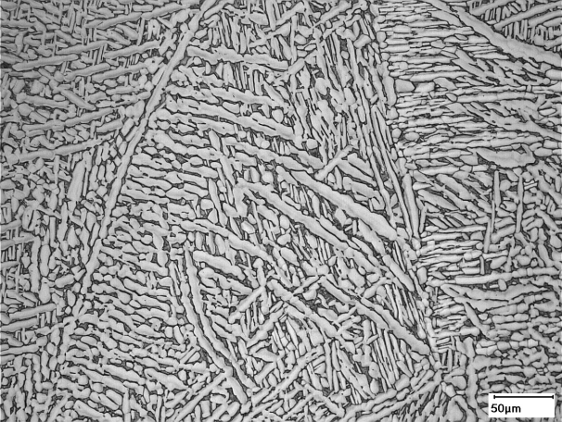
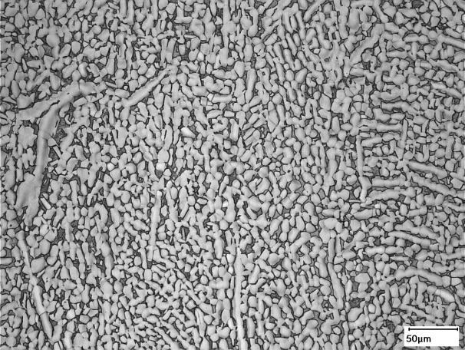
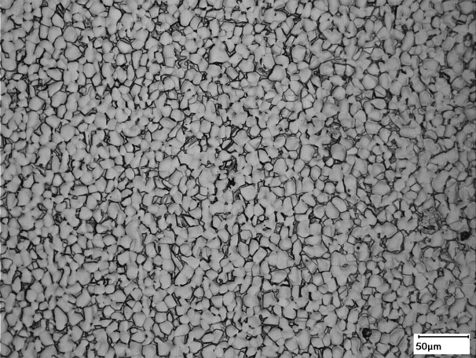
Structures à chaque étape de torsion à 950°C
(Stage M. LAMOLIATTE 2011, métal UKAD, eps = 2 x 3)
0
1
2
3
Pour info, pas comparable à la slide précédente !!

